Slide 1

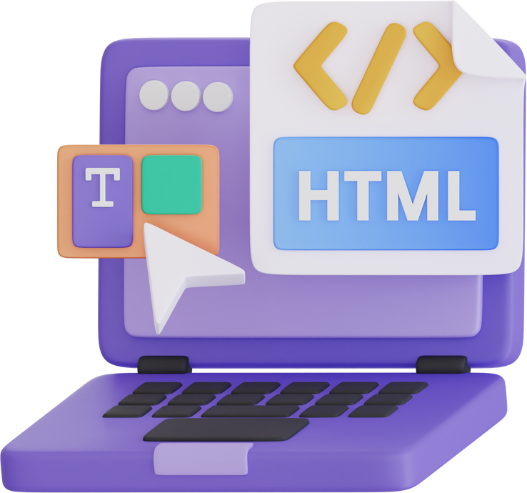
CURSO DE INTRODUCCION A FRONT-END CON HTML Y CSS
NATALIA LUNA LOPEZ ヽ(*・ω・)ﾉ
Notes:
animal protostomado lofotrocozoos mollusca cephalopoda
http://todosobrelaevolucion.org.mx/capsula.php?id=38

Slide 2


El tamaño natural de las cosas.
Configurar un tamaño especifico.
Uso de porcentajes.
Cambio de tipografías.
Propiedades básicas para texto.
Propiedades de color y fondo.
Degradados, sombras y efectos de caja.
Introducción al desarrollo web responsive.
Principales resoluciones de pantalla.
Uso del viewport.
imagenes responsive.
Videos responsive.
Media queries.
Contenido

Slide 3

EL TAMAÑO NATURAL DE
LAS COSAS.
CONFIGURAR UN TAMAÑO
ESPECIFICO.
USO DE PORCENTAJES.

Slide 4
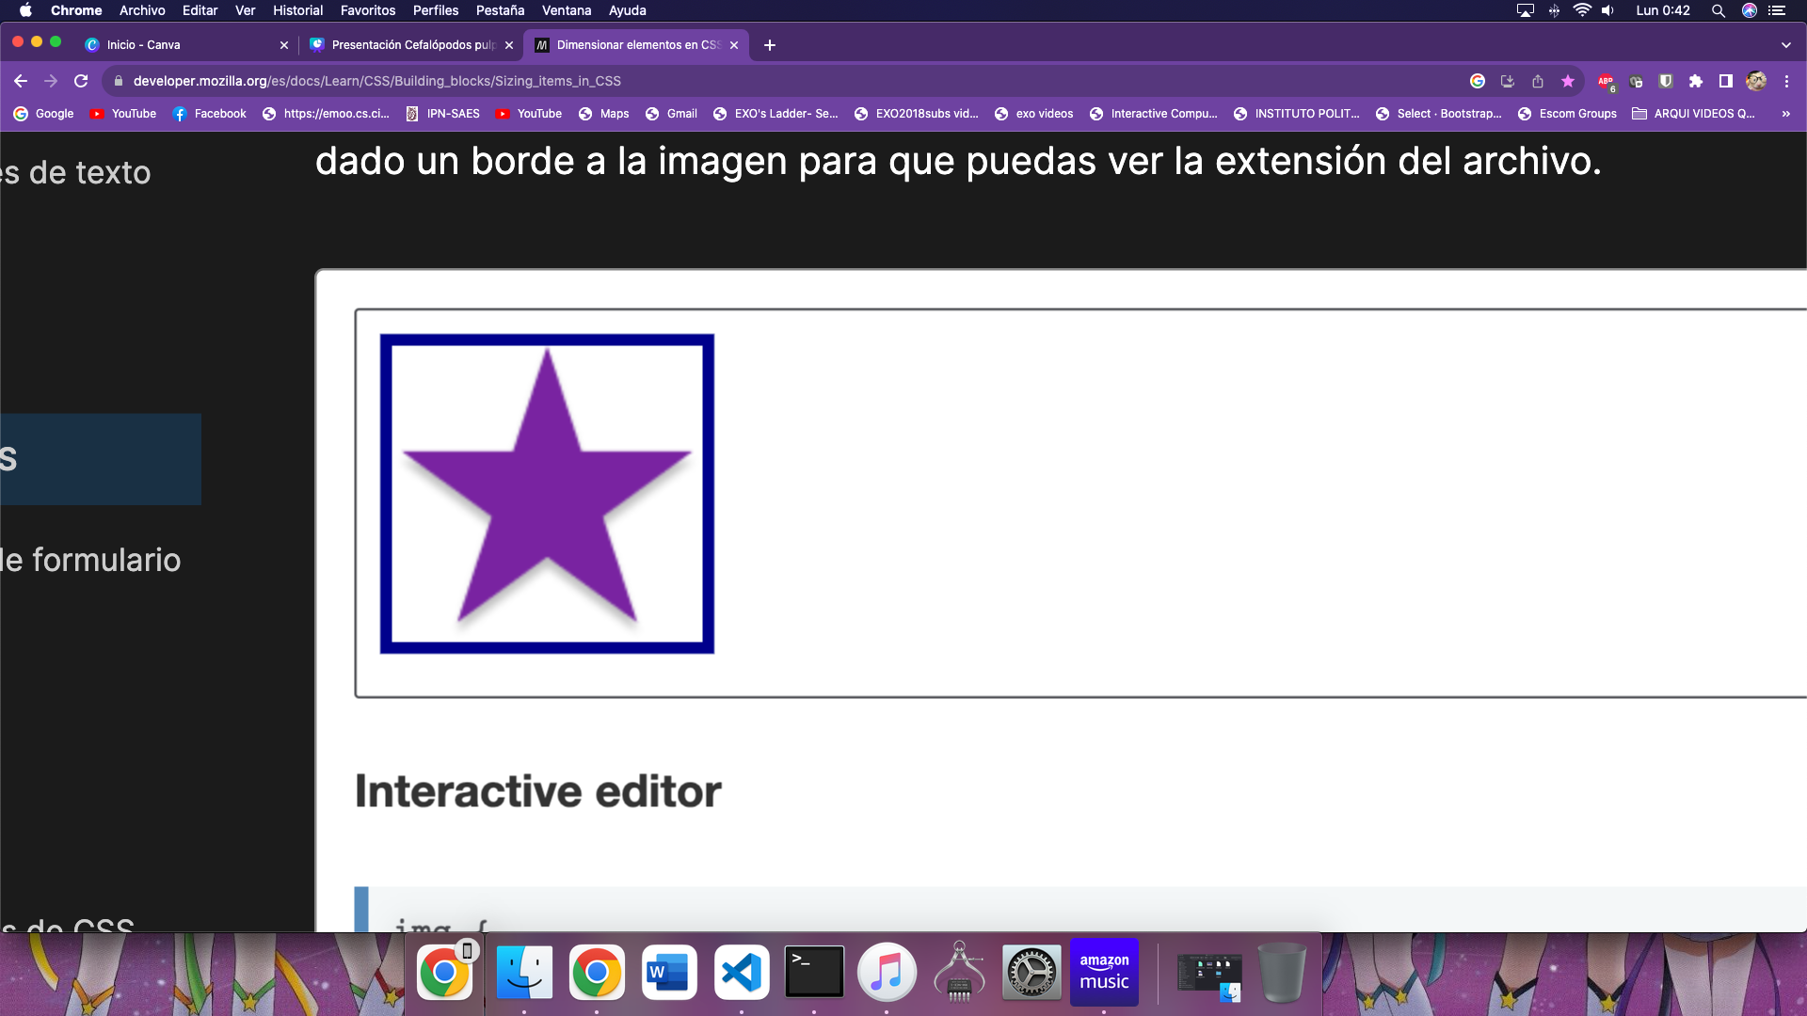

Tamaño natural de las cosas
Los elementos HTML tienen un tamaño natural, establecido antes de que se vean afectados por cualquier código CSS.

Slide 5
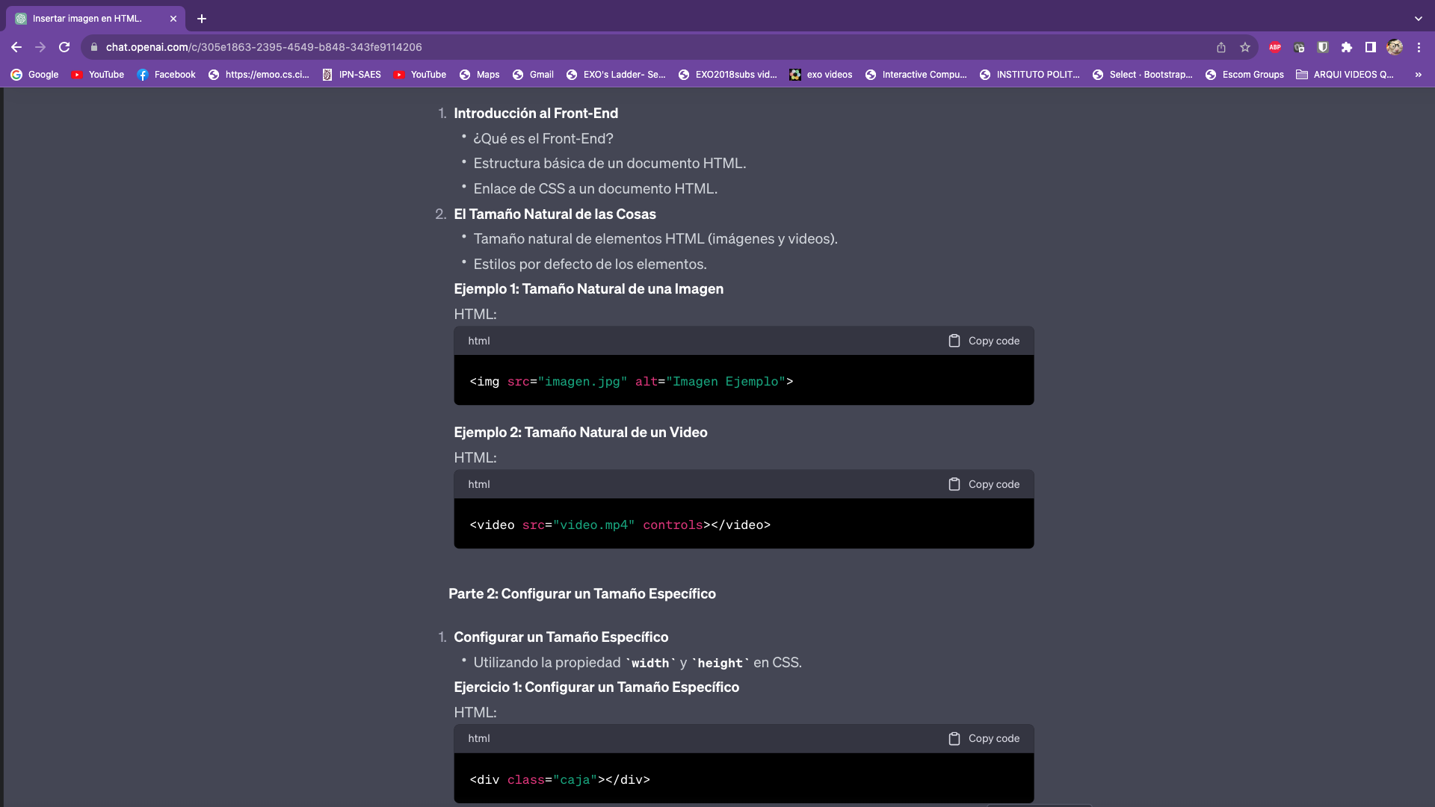
HTML IMAGEN
HTML VIDEO

Slide 6
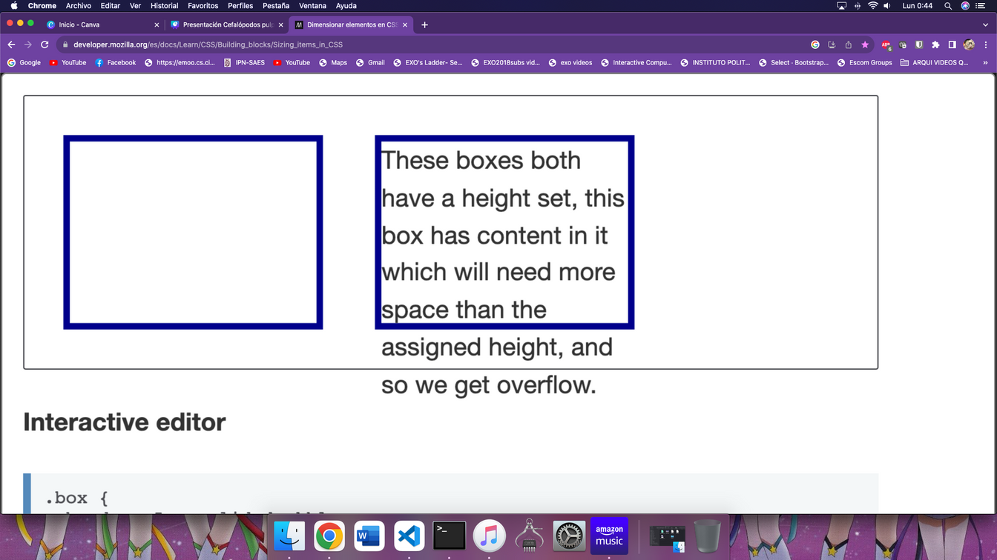
Configuración de tamaño especifico
Podemos dar a los elementos de nuestro diseño un tamaño específico. Cuando asignas un tamaño a un elemento (al cual deberá ajustarse el contenido del element.

Slide 7

Uso de porcentajes
Varias propriedades de longitud usan porcentajes, tales como width, margin y padding. Los porcentajes tambien se pueden ver en font-size, donde el tamaño del texto esta directamente relacionado al tamaño de su elemento padre.

Slide 8

Cambio de Tipografias
Las tipografías web son una función del CSS que te permite especificar los archivos de tipo de letra que se van a descargar junto con tu sitio web a medida que el usuario acceda a ellos, lo que significa que cualquier navegador que admita tipografías web puede disponer de los tipos de letra que especificas.

Slide 9
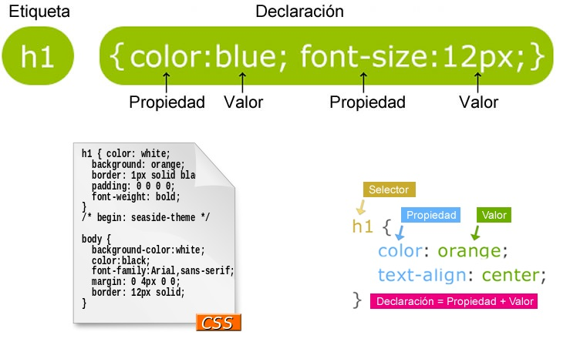
Propiedades basicas para el texto
Existen varias propiedades básicas en HTML y CSS que se utilizan para formatear el texto en páginas web.

Slide 10
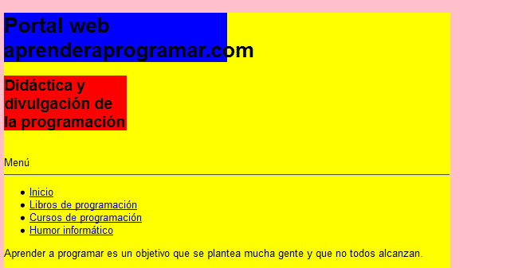
Propiedades de color y fondo
En HTML y CSS, existen varias propiedades relacionadas con el color y el fondo que te permiten controlar la apariencia visual de los elementos en una página web.

Slide 11
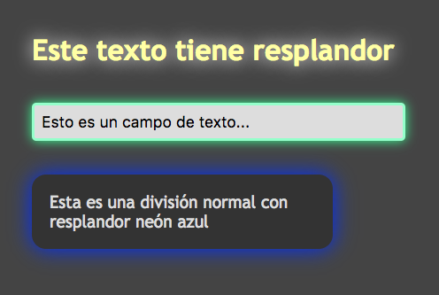
Degradados, Sombras y Efectos de Caja
Los degradados, sombras y efectos de caja son técnicas visuales que se pueden aplicar mediante HTML y CSS para mejorar la apariencia de los elementos en una página web. Estas técnicas permiten agregar profundidad, realismo y estilo a los componentes de la página,

Slide 12

Introducción al desarrollo web responsivo
El desarrollo web responsivo en HTML y CSS implica crear sitios adaptables a diferentes dispositivos. Usa media queries, Flexbox y CSS Grid para lograr diseños flexibles. Garantiza una experiencia de usuario óptima en computadoras, tabletas y móviles. Es esencial realizar pruebas en varios dispositivos para una experiencia consistente.

Slide 13


Principales Resoluciones de pantalla
1366x768 (HD): Es una resolución común para computadoras portátiles y monitores de escritorio más pequeños.
1920x1080 (Full HD): Es una resolución popular para pantallas de computadoras y televisores.
375x667 (iPhone 6/7/8 en orientación vertical): Representa una resolución típica para teléfonos móviles.
768x1024 (iPad en orientación vertical): Resolución estándar para tabletas en modo vertical.

Slide 14

Uso de Viewport
El viewport es una metaetiqueta en HTML que se utiliza en el desarrollo web para controlar cómo se muestra el contenido en la pantalla de un dispositivo móvil. Se usa junto con CSS para crear un diseño web responsivo y asegurar que el contenido se adapte correctamente al tamaño de la pantalla y al dispositivo del usuario.

Slide 15
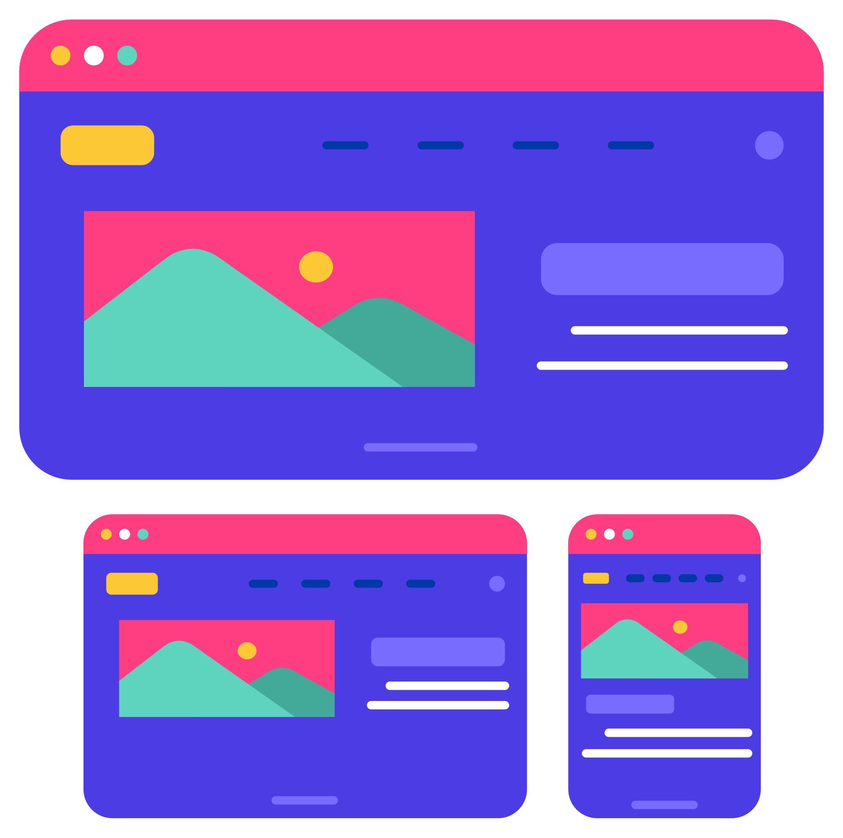
Imagenes Responsivas
Una imagen responsiva en HTML y CSS es una imagen que se adapta y ajusta automáticamente al tamaño y la resolución de la pantalla en la que se visualiza.
Esta imagen se adaptará a diferentes tamaños de pantalla y proporcionará una experiencia visual óptima en dispositivos con diferentes resoluciones.

Slide 16
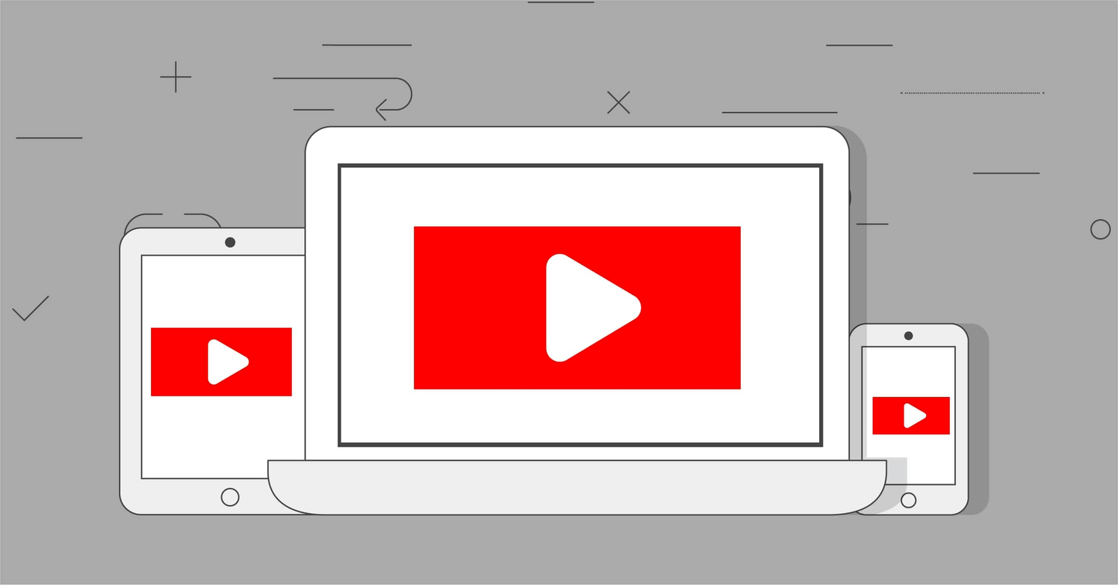
Videos Responsivos
El video responsivo se adapta y ajusta automáticamente al tamaño y la resolución de la pantalla en la que se está reproduciendo. Al igual que con las imágenes.

Slide 17
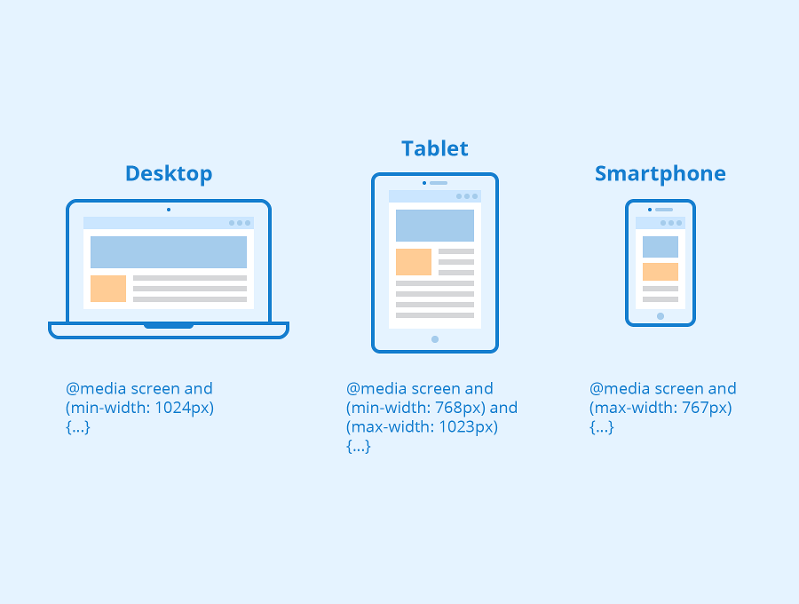
Media Queries
Son una característica que permite aplicar estilos específicos basados en las características del dispositivo y las características de visualización del usuario.

Slide 18
